Slide 1

의사 결정 개선.
성과 향상.
보다 쉬운 편의성.
어디서나 클라우드로..
Minitab 20 평가판 클라우드 사용가이드
Better Decision Making Through Data-Driven Insights

Slide 2
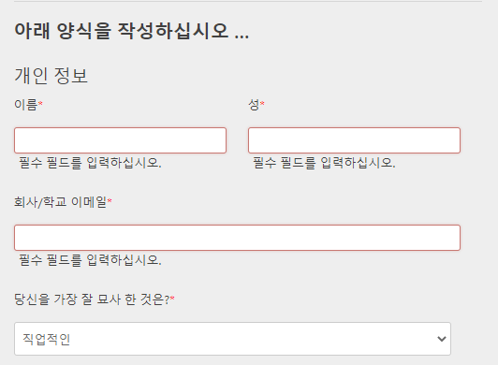

Minitab 평가판 신청하기
https://www.minitab.com/ko-kr/products/minitab/free-trial/
위 평가판 신청 링크에 접속하여 아래 필수 필드 정보를 입력하여 하단의 무료 평가판 신청을 클릭합니다.
( ** 중요 : “당신을 가장 잘 묘사 한 것은?” 이라는 문항에는 반드시 “직업적인” 을 선택합니다.)
( ** 참고 : 이메일을 잘 못 입력하셨을 경우에는, 다른 브라우저(익스플로어, 크롬, 파이어폭스 등)에서 다시 신청하시면 평가판을 정상적으로 신청할 수 있습니다.)

Slide 3
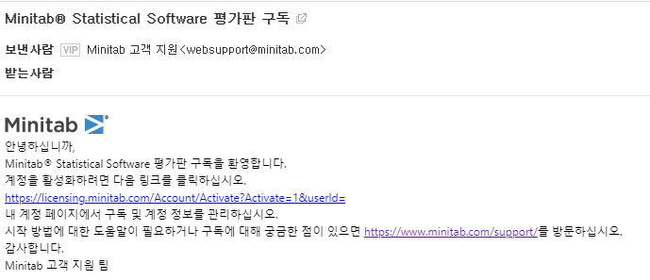
Minitab 평가판 신청하기
신청이 정상적으로 완료되면, 등록한 이메일 계정으로 아래와 같은 메일이 발송되며,
아래 활성화 링크를 클릭하여 비밀번호를 설정하여 계정 활성화를 완료합니다.

Slide 4
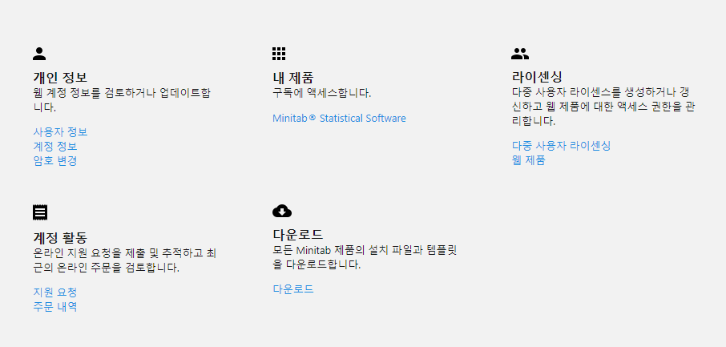

Minitab 내 제품 확인하기
Minitab.com에 접속하여 우측 상단의 내 계정을 클릭하여 로그인 시 아래와 같이 License Portal 페이지로 넘어가게 되며, 내 제품에 Minitab® Statistical Software가 추가된 것을 확인할 수 있습니다.

Slide 5
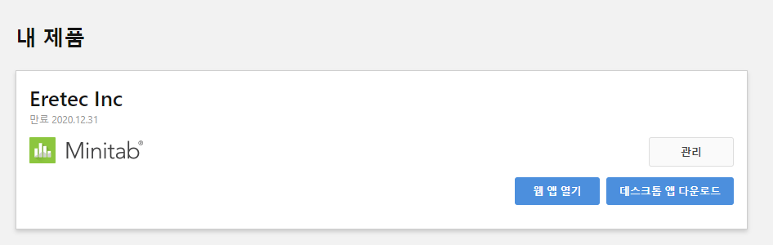
Minitab 내 제품 확인하기
Minitab® Statistical Software 클릭 시 아래와 평가판 구독권에 대한 정보를 확인할 수 있습니다.

Slide 6
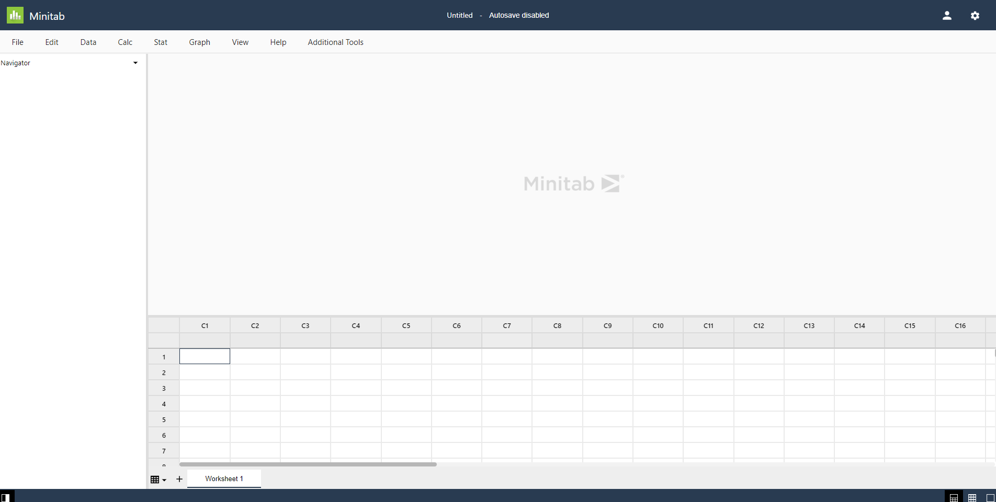
Minitab 내 제품 확인하기(웹 앱)
웹 앱 열기를 클릭할 경우 아래와 같이 웹 앱 Minitab(클라우드 버전)이 실행됩니다. (Chrome 권장)

Slide 7
Minitab 내 제품 확인하기(데스크톱 앱)
데스크톱 앱 다운로드를 클릭할 경우 설치 파일 다운로드가 진행되며, 해당 데스크톱 앱 설치 파일의 시스템 요구사항은 아래와 같습니다.
Minitab 20 설치를 위한 클라이언트시스템 요구 사항
적절한 사용자 권한을 할당합니다. 관리 설치를 위해서는 서버 설치 이미지에 대한 상위 권한이 필요합니다. 다른 설치의 경우 소프트웨어를 설치하거나 업데이트하려면 클라이언트 컴퓨터에 대한상위 권한 또는 로컬 관리 권한이 필요합니다.
Minitab 설치 과정 동안 바이러스체크 프로그램과 방화벽으로 인하여 설치가 차단될 경우 해지 및 허용을 조치 한 후, 프로그램을 설치합니다.
운영 체제 : Windows 8 또는 8.1, Windows 10
RAM* : 64비트 시스템 : 4GB 이상 메모리가 권장됨
프로세서 : Intel® Pentium® 4 또는 AMD Athlon™ 듀얼 코어(SSE2 기술 사용)
하드 디스크 공간 : 사용 가능한 공간 2GB(최소)
화면 해상도 : 1024 x 768 이상
연결 : 평가판 및 단일 사용자 라이센스를 활성화하기 위해 인터넷 연결이 필요합니다.
브라우저 : Minitab 도움말에 Chrome 또는 Chromium Edge가 권장됩니다.
추가로 필요한 소프트웨어는 응용 프로그램과 함께 설치됩니다. Microsoft Visual C++ Redistributables for Visual Studio 2019
* 메모리 권장 사항은 데이터 크기에 따라 다릅니다.

Slide 8
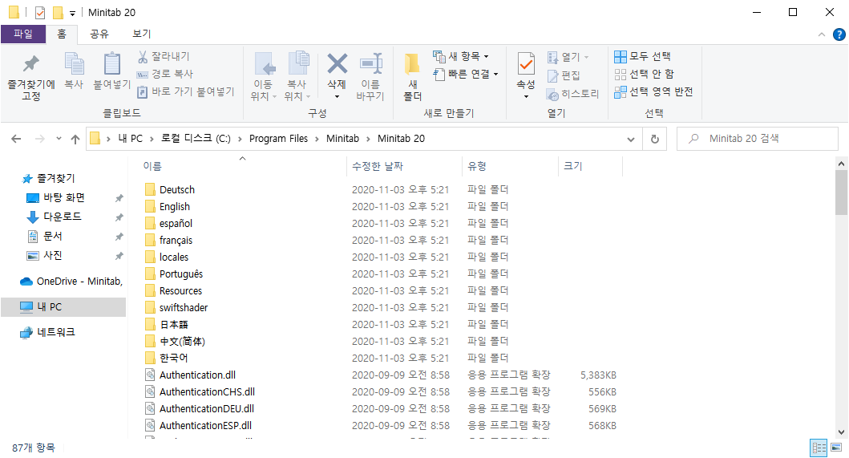
Minitab 20 설치경로
Minitab 20
  C:\Program Files\Minitab\Minitab 20

Slide 9
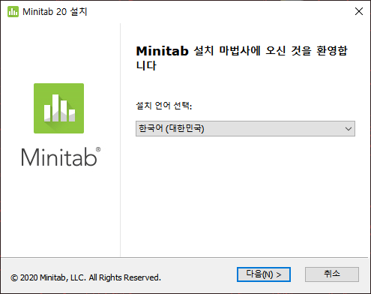
Minitab 20 설치하기
1단계] minitab20.1.1.0.x64 압축 파일 내의 minitab20.1.1.0.x64.exe 파일을 실행합니다.

Slide 10
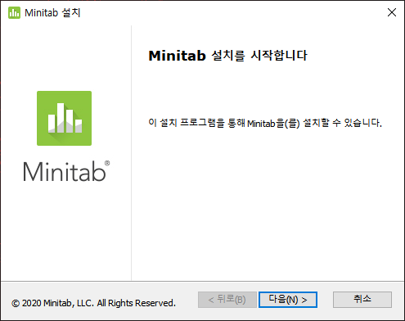
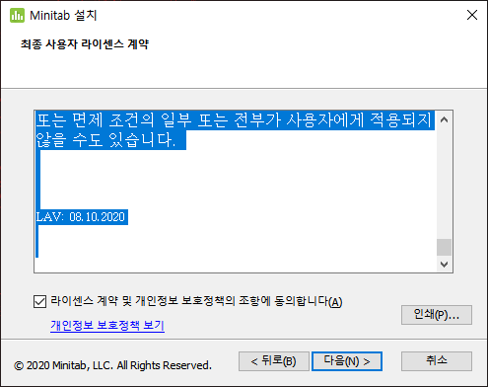
Minitab 20 설치하기
2단계] 화면상의 인스톨 진행순서에 따라 라이선스 계약 내용을 확인하신 후 동의하여 다음을 클릭합니다.
라이선스 계약 내용을 확인 후, “라이선스 계약의 조항에 동의함(A)”에 체크합니다.

Slide 11
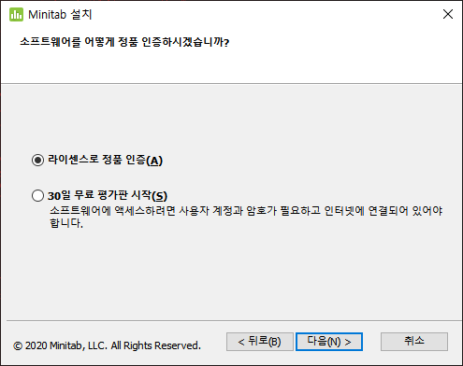
Minitab 20 설치하기
3단계] 라이선스로 정품 인증을 선택 후, 다음을 클릭합니다.

Slide 12
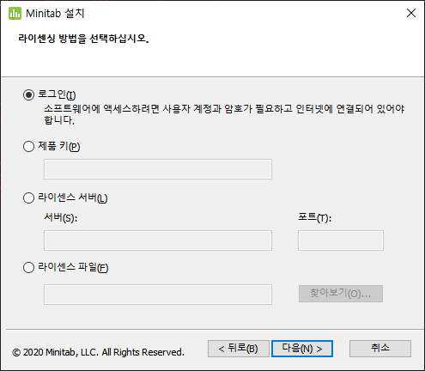
Minitab 20 설치하기
4단계] 로그인 옵션을 선택하여 다음 버튼을 클릭합니다.

Slide 13
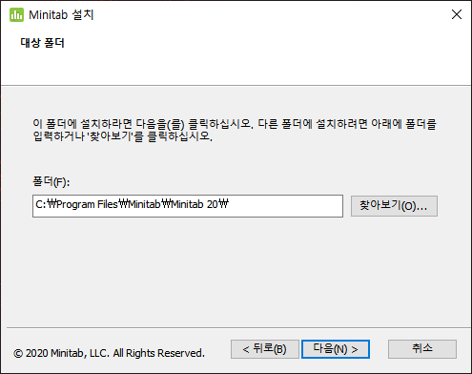
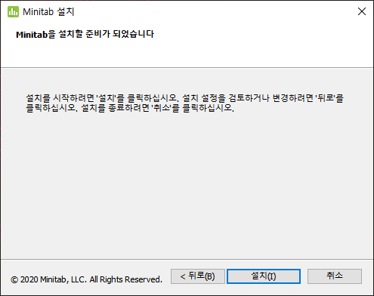
Minitab 20 설치하기
5단계] 지정폴더에 설치여부 확인 후 클릭
6단계] 설치완료 확인

Slide 14
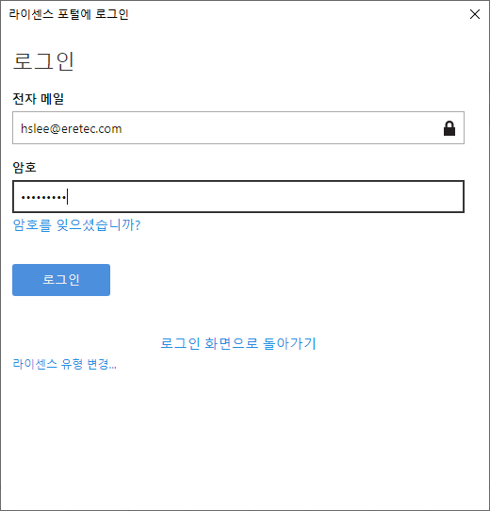
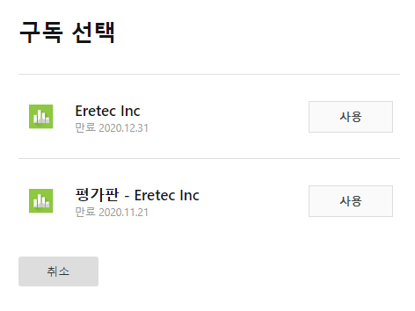
Minitab 20 설치하기
7단계] 실행 시 아래와 같이 로그인을 진행하여, 구독 중인 제품을 클릭합니다.
* 구독 중인 제품이 하나 일 경우, 별다른 선택 옵션 없이 바로 프로그램이 실행됩니다.

Slide 15
II. 사용 언어 변경하기(옵션)
☞ 사용하고자 하는 언어를 변경할 경우, 다음과 같이 옵션에서 해당 언어로 변경 가능합니다.

Slide 16
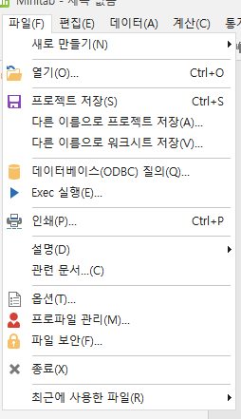
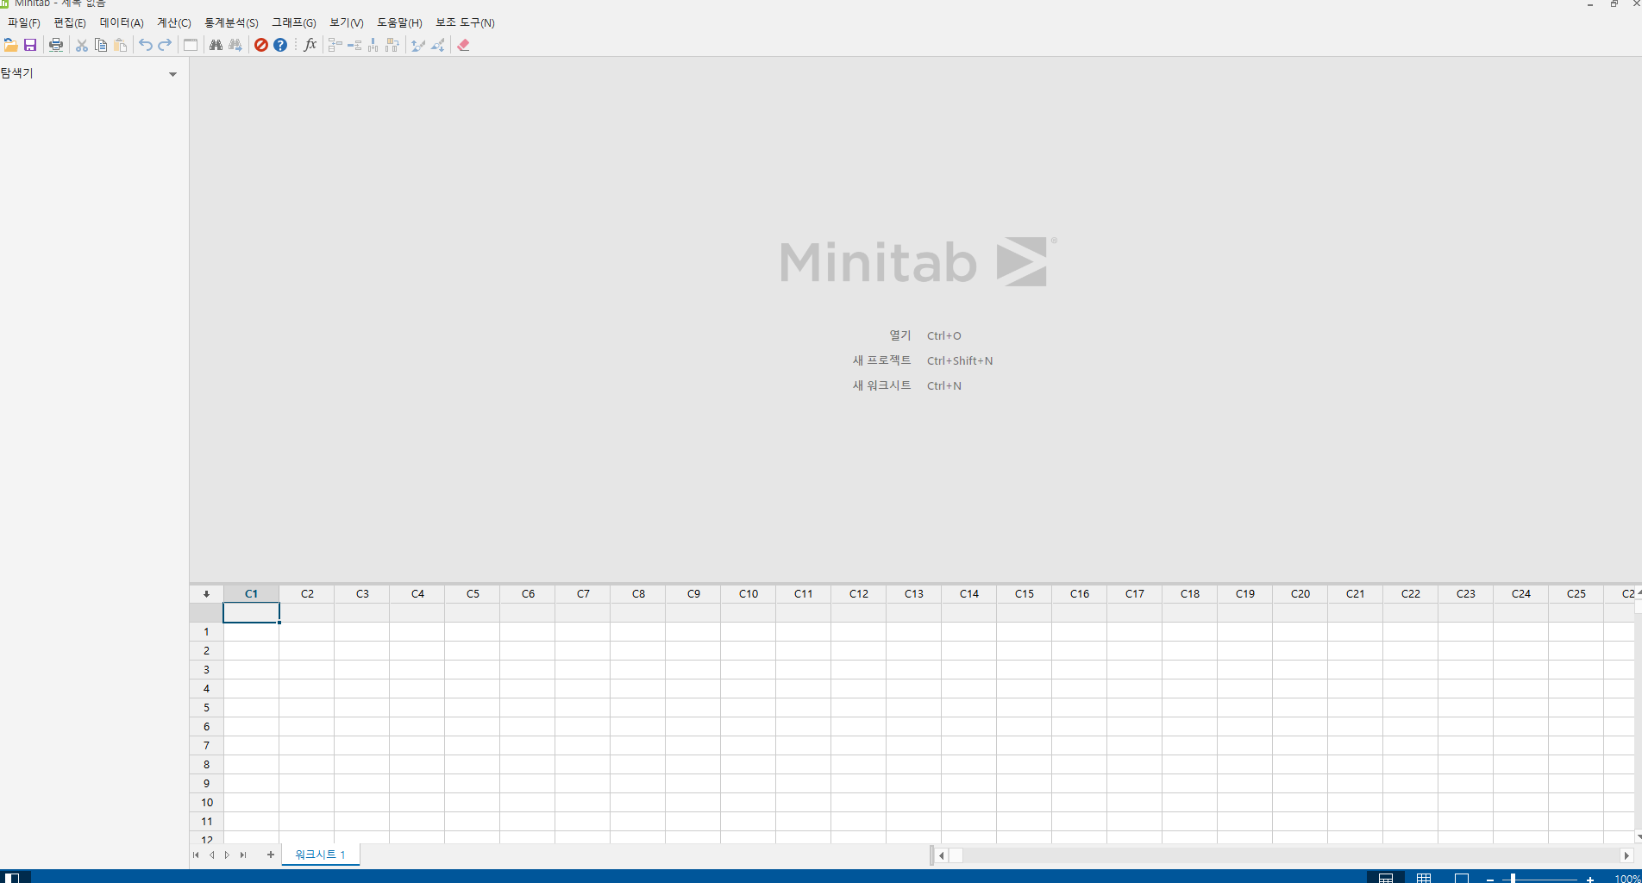
* Minitab 20 언어변경하기
1단계] Minitab 20를 실행합니다.
2단계] 메뉴에서 파일 –> 옵션을 클릭합니다.
Click!

Slide 17
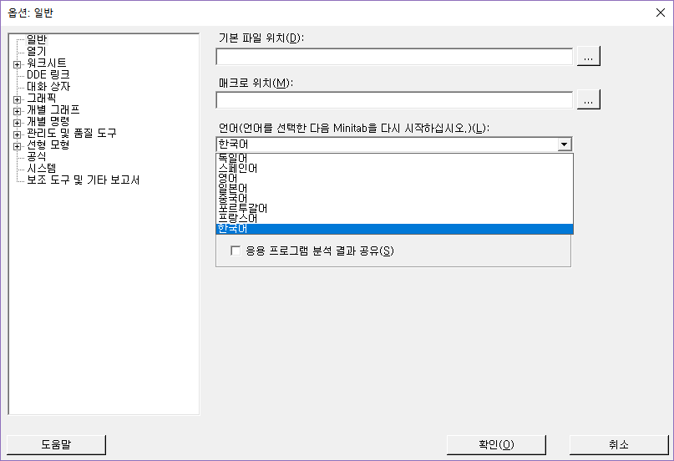
* Minitab 20 언어변경하기
3단계] “일반” 에 “언어” (우측) 중 변경할 언어를 선택 후 “확인”을 클릭합니다.
4단계] Minitab 20 를 종료 후 다시 실행합니다.

